Slide 1
Aİle HekİmlİĞİ Pandemİ Anketİ MART-Nİsan 2021 SonuçlarI
Türk Tabipleri Birliği
Aile Hekimliği Kolu

Slide 2
YanIt veren Aİle Hekİmlerine Teşekkür ederİz
17-21 Mart 2021
6-9 Nisan 2021

Slide 3
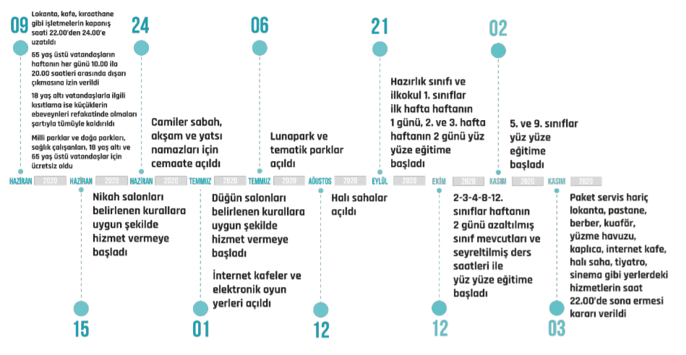
Yeniden açIlmaya hazIr mIyIz?
Biz bu filmi daha önce görmüştük (Şubat 2021)

Slide 4
SalgInIn seyrİ
Vaka artışı devam ediyor

Slide 5
SalgInIn seyrİ
4 ASM’den birinde COVID-19 görüldü.

Slide 6
Aİle Hekİmlerİnİn %92’sİ AŞI OLDU
Ancak COVID-19 geçiren sayısı artıyor

Slide 7
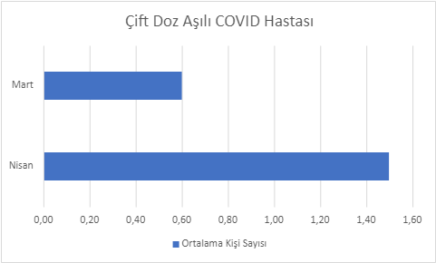
AşIlama yetersİz Önlem yok salgIn aşIyI aşIyor
Aile hekimlerinin listelerinde başına COVID geçiren aşılı hasta oranı
Mart ayında 0,6 kişi
Nisan ayında 1,5 kişi

Slide 8
Mutasyonlu varyantlar lİstelerde mevcut

Slide 9
Yenİ dalgayI yaşarken
Salgın yayıldıkça aşılı olmasına rağmen hastalanan kişi sayısı artacaktır.
Hastalarımız aşı sırası beklerken COVID-19’a yakalanmaktadır.
Mutasyonlu virüs varyantlarının yayılımı endişe vericidir.
Halen vaka sayısında azalma sağlanabilecek bölgeler vardır.

Slide 10
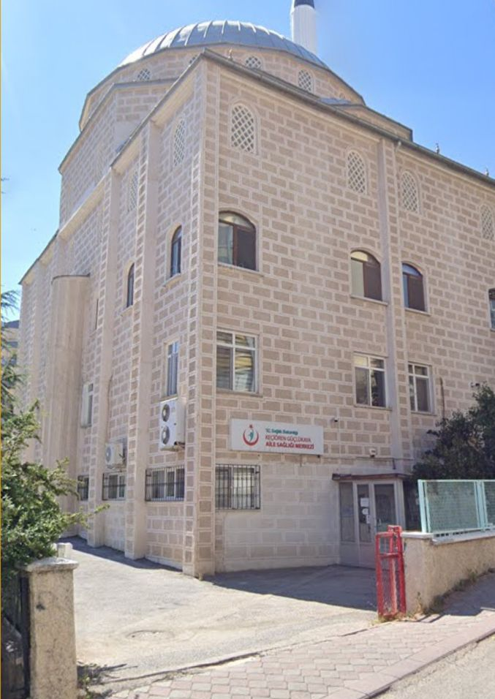
Salgında asmler ne durumda?
Penceresiz bir asmde kapı önünde hasta baktık. Asm değişikliği çabalarımız sonuç vermedi. Hala hergün birçok covid hastası girip çıkmaya devam ediyor. Uygun koşullarda çalışmak istiyoruz.

Slide 11
ASM BİNALARI COVID-19 TEDBİRLERİNİ UYGULAMAK İÇİN YETERLİ DEĞİL
10 ASM'den sadece biri tamamamen yeterli
Bekleme alanları dar ve havalandırmasız.
Her hekim için ayrı bir muayene odası olmayan ASM’ler var.
Ebe ve Hemşireler için ayrı bir oda olan ASM oranı sadece %23
ASM’lerin yarıdan azı tek katlı ya da müstakil binalardan oluşuyor.
Sobayla ısınan ASM’ler var.
10 ASM’den sadece birinin giriş ve çıkış için ayrı kapısı var.

Slide 12
ASM BİNALARI COVID19 TEDBİRLERİNİ UYGULAMAK İÇİN YETERLİ DEĞİL
10 ASM’den sadece birinde ayrı bir triaj/izolasyon alanı var.
2 ASM’den biri ayrı bir yer olmadığı için izolasyon ya da triaj yapamıyor.
ASM’ler dört duvara hapsolmuş.
Bina sahibi bakanlık ama tadilat gerekirse yapmıyor.
Yeni ASM yapılmıyor, ASM’ler yenilenmiyor.
Aşı yapalım ama nerede? Aşı odası yok, aşı dolabı yok, jeneratör yetersiz
Dinlenmek yok, mutfak kimimizde…

Slide 13
3 yIlda sadece 1 ASM. O da öldüğümüz İçİn yapIldI.

Slide 14
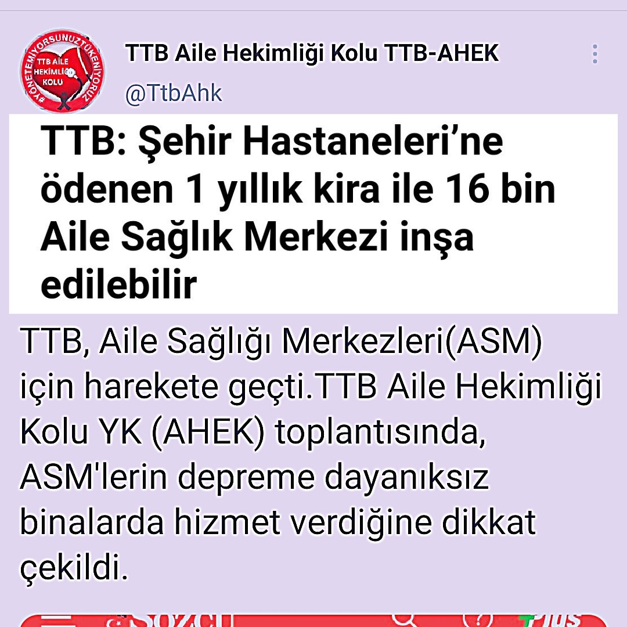
2021 yılının ilk dört ayında şehir hastanelerine verilen kira bedeli ile ülkemizdeki tüm Aile Sağlığı Merkezleri baştan yapılabilirdi

Slide 15
Tüm bİRİNCİ basAmAk sağlık çalışanlarına teşekkür ederiz
#YaşamHakkımızdanVazgeçmiyoruz
#HerkeseAşı
#ŞeffafBilgi

